Slide 1
อบรมการใช้งานสถานีสนาม สำหรับผู้ดูแลระบบ โครงการพัฒนาระบบสารสนเทศเพื่อติดตามเฝ้าระวังสถานการณ์น้ำบาดาล ระยะที่ 1

Slide 2
1. การเชื่อมต่อภายในสถานีสนาม

Slide 3
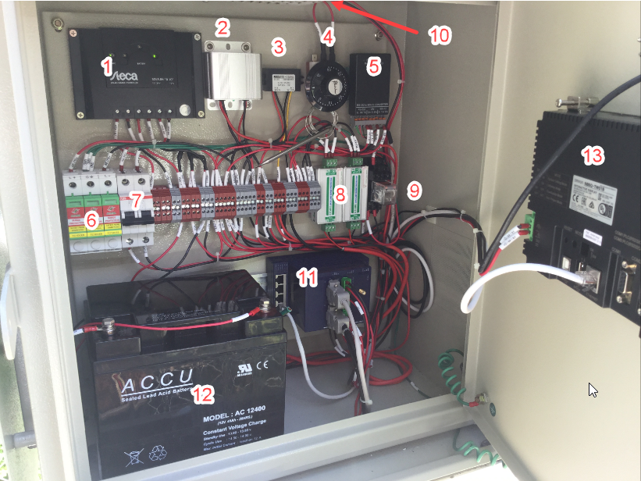
2.อุปกรณ์ภายในตู้ควบคุม

Slide 4
หมายเลข 1 อุปกรณ์ Solar Charger Controller
หมายเลข 2 อุปกรณ์แปลงแรงดันไฟฟ้า 12VDC ให้เป็นแรงดันไฟฟ้าขนาด 24VDC
หมายเลข 3 อุปกรณ์แปลงแรงดันไฟฟ้า 12VDC ให้เป็นแรงดันไฟฟ้าขนาด 5VDC
หมายเลข 4 อุปกรณ์เทอร์โมสตัท
หมายเลข 5 อุปกรณ์แปลงสัญญาณ SDI-12 ให้เป็นสัญญาณ
RS-232
หมายเลข 6 อุปกรณ์ป้องกันไฟกระโชกทางไฟฟ้ากระแสตรง(DC Surge Protector)
หมายเลข 7 เบรกเกอร์สำหรับป้องกันกระแสไฟฟ้าไม่ให้มากเกินกว่าที่กำหนดและป้องกันการลัดวงจร
หมายเลข 8 อุปกรณ์ป้องกันไฟกระโชกทางสายสัญญาณ
หมายเลข 9 ชุดรีเลย์ทำหน้าที่เป็นสวิตซ์ตัดต่อวงควบคุมการเปิดปิดของกล้อง
หมายเลข 10 พัดลมระบายอากาศ
หมายเลข 11 อุปกรณ์รวบรวบข้อมูลปลายทางพร้อมโมเด็ม

Slide 5
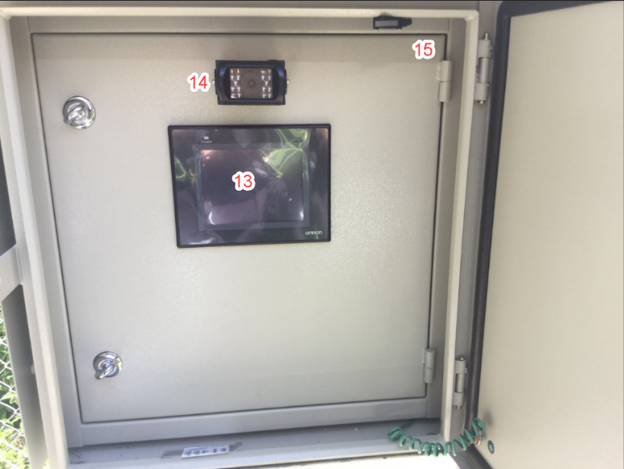
อุปกรณ์ภายในตู้ควบคุมชั้นนอก

Slide 6
หมายเลข 12 แบตเตอรี่ขนาด 12VDC 40Ah
หมายเลข 13 อุปกรณ์แสดงผลแบบ HMI ขนาด 5 นิ้ว
หมายเลข 14 กล้อง
หมายเลข 15 สวิตซ์ตรวจจับการเปิดหรือปิดประตูตู้ควบคุม

Slide 7
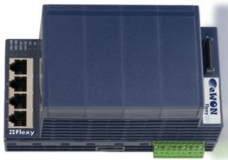
รายละเอียดคุณลักษณะของอุปกรณ์
1.อุปกรณ์รวบรวมข้อมูลปลายทางพร้อมโมเด็ม ยี่ห้อ eWON รุ่น Flexy201
- เป็น industrial router
- มีช่องเชื่อมต่อ Ethernet 10/100 จำนวน 4 ช่อง
- รองรับการบันทึกข้อมูลถึง 1,000,000 record
- สามารถทำงานโดยใช้ไฟเลี้ยง 12 – 24 Vdc
- รองรับการทำงานที่อุณหภูมิ -25 -70 องศาเซลเซียส
- รองรับการใส่ extension card ได้สูงสุดถึง 4 card (จะใส่ได้มากแค่ไหนขึ้นอยู่กับชนิดของ card ที่นำมาใส่)

Slide 8
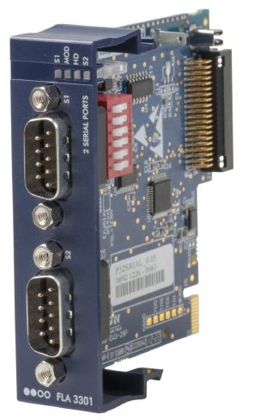
Extension card: FLA 3301
มีช่องเชื่อมต่อแบบ serial 2 ช่อง คือ S1 กับ S2
ช่องเชื่อมต่อ S1 สามารถปรับได้ว่าต้องการใช้งานเป็น RS232,RS485,RS422
ช่องเชื่อมต่อ S2 เป็น RS232

Slide 9
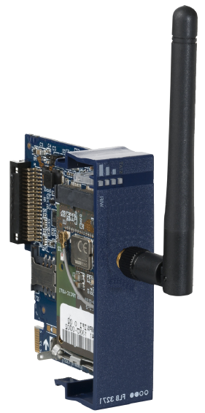
Extension card: FLB 3202
รองรับการทำงานในย่าน
GSM/GPRS/EDGE 850,900.1800.1900 MHz
UMT/HSUPA 800,850,900,1700,1900,2100 MHz

Slide 10
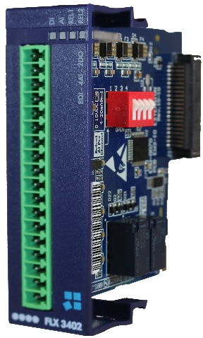
Extension card: FLX3402
มีช่องเชื่อมต่อ DI 8 ช่อง,ช่องเชื่อมต่อ AI 4 ช่องและช่องเชื่อมต่อ DO 2 ช่อง
ช่องการเชื่อมต่อแบบ DI รองรับการใช้งานที่แรงดัน 0 – 24 Vdc
ช่องการเชื่อมต่อแบบ AI สามารถปรับเลือกรูปแบบการวัดได้ โดยสวิทซ์ภายใน card ว่าค้องการวัดเป็นแรงดันหรือกระแส โดยวัดแรงดันสามารถวัดได้ในช่วง 0 – 10 Vdc,วัดกระแสสามารถวัดได้ในช่วง 0 – 20 mA
ช่องการเชื่อมต่อแบบ DO รองรับการใช้งานที่แรงดันสูงสุด 24 Vdc/Vacและรองรับการใช้งานที่กระแสสูงสุด 3 A

Slide 11
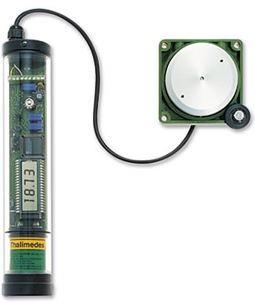
2.อุปกรณ์วัดระดับน้ำแบบลูกลอย ยี่ห้อ OTT รุ่นThalimedes
รองรับการใช้งานในช่วงการวัด ± 199.99 m, ความแม่นยำ (accuracy) ±0.002 m
รองรับการส่งข้อมูลผ่านช่องเชื่อมต่อแบบ RS232 และ SDI12
ส่วนประมวลผลและหน้าจอสามารถป้องกันน้ำและฝุ่นได้ตามมาตรฐาน IP68
ส่วน encoder สามารถป้องกันน้ำและฝุ่นได้ตามมาตรฐาน IP54
สามารถเก็บข้อมูลได้สูงสุด 30,000 ค่าตรวจวัด
รองรับการทำงานที่อุณหภูมิ -20 -70 องศาเซลเซียส

Slide 12
3.อุปกรณ์วัดระดับน้ำแบบแรงดัน ยี่ห้อ In-situ รุ่น level TROLL 400
รองรับการใช้งานในช่วงการวัดสูงสุด 341 m
ความแม่นยำ (accuracy) ±0.05%
รองรับการส่งข้อมูลผ่านช่องเชื่อมต่อแบบ RS485,4 - 20 mA และ SDI12
สามารถทำงานโดยใช้ไฟเลี้ยง 8 – 36 Vdc
รองรับการทำงานที่อุณหภูมิ -20 -80 องศาเซลเซียส

Slide 13
4. จอแสดงผล ยี่ห้อ Omron รุ่น NB5Q-TW01B
- เป็นจอแบบสัมผัสขนาด5.6 นิ้ว
- มีหน้าจอแสดงผลแบบ backlight ทำให้มองเห็นและอ่านข้อมูลได้จัดเจนทั้งกลางวันและกลางคืน
-หน้าจอแสดงผลมีจำนวนสีแสดงผล 65,536 สี รองรับProtocol แบบModbus TCP และมี port เชื่อมต่อแบบ USB 1 port
- สามารถทำงานโดยใช้ไฟเลี้ยง 20.4 – 27.6 Vdc
รองรับการทำงานที่อุณหภูมิ 0 - 50 องศาเซลเซียส

Slide 14
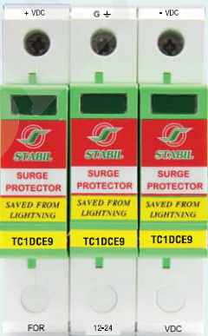
5. อุปกรณ์ป้องกันไฟกระชากทางไฟฟ้ากระแสตรง ยี่ห้อ Stabil รุ่น 3TC1DCE9
- สามารถใช้งานได้

Slide 15
การตั้งค่า eWON รุ่น Flexy201
1.การเชื่อมต่อกับ eWON รุ่น Flexy201 สามารถทำได้ 2 ทาง
1.1.เชื่อมต่อโดยตรงกับ eWON รุ่น Flexy201
1.2.เชื่อมต่อโดยการรีโมทผ่านทาง sim
2. การตรวจสอบและตั้งค่า Ewon Flexy ผ่านทาง tag
3.การกำหนดสิทธิผู้ใช้งาน
4.การอ่านข้อมูลจาก ewon flexy

Slide 16
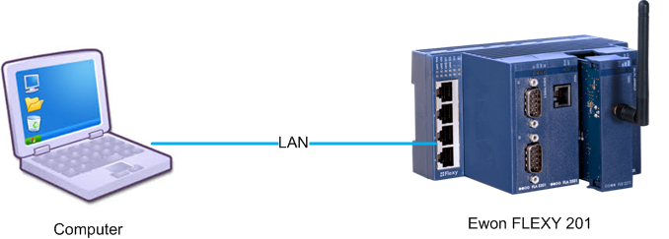
1.การเชื่อมต่อกับ eWON รุ่น Flexy201 สามารถทำได้ 2 ทาง 1.1.เชื่อมต่อโดยตรงกับ eWON รุ่น Flexy201 1.1.1.ทำการเชื่อมต่อ eWON รุ่น Flexy201 กับ คอมพิวเตอร์ด้วยสาย LAN

Slide 17
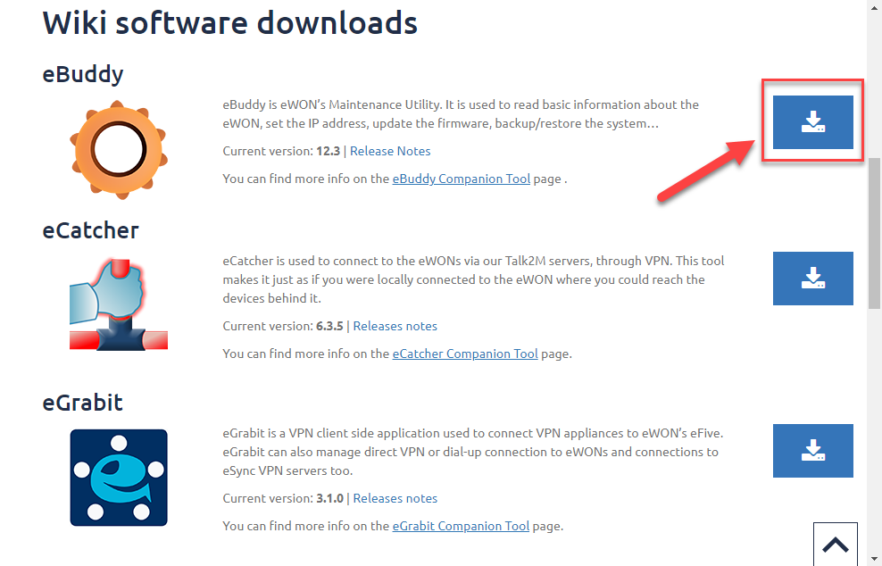
1.1.2. ดาวโหลดโปรแกรม ebuddy ตามลิงค์ด้านล่าง https://websupport.ewon.biz/support/product/download-zone/all-software

Slide 18
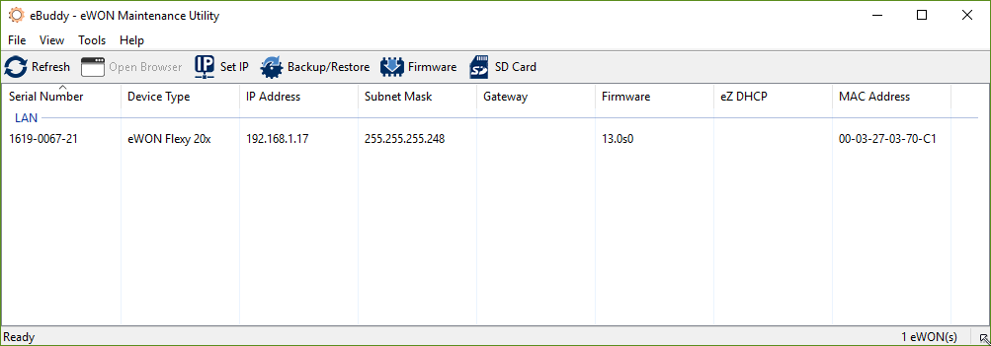
1.1.3. ใช้โปรแกรม eBuddyทำการสแกนหาอุปกรณ์ โดยโปรแกรมจะแสดงรายละเอียดต่างๆ ของอุปกรณ์ eWON Flexy รวมถึง IP ของอุปกรณ์

Slide 19
ตาราง IP ของสถานีสนาม
station | IP address | subnet
site 1 สงขลา | IP sim: 10.51.0.3
ewon | 192.168.1.1 | 255.255.255.248
display | 192.168.1.2 | 255.255.255.248
site 2 นนทบุรี | IP sim:10.51.0.4
ewon | 192.168.1.9 | 255.255.255.248
display | 192.168.1.10 | 255.255.255.248
site 3 พิษณุโลก | IP sim:10.51.0.5
ewon | 192.168.1.17 | 255.255.255.248
display | 192.168.1.18 | 255.255.255.248

Slide 20
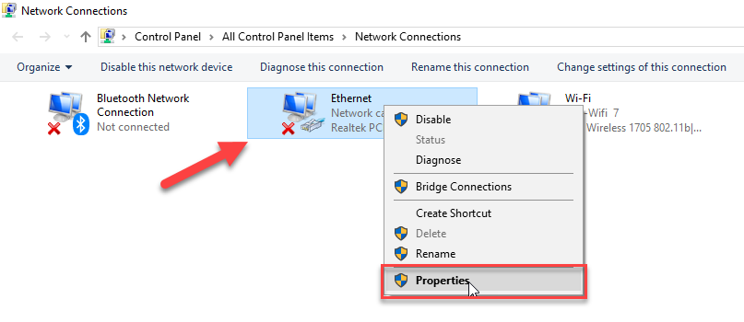
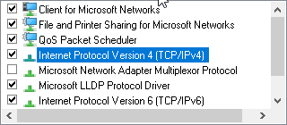
1.1.4. ทำการตั้งค่า IP address ของคอมพิวเตอร์ให้อยู่ในวงเดียวกับ ewon โดยคลิกขวาที่ไอคอนอินเตอร์เน็ตจากนั้นคลิกซ้ายเลือก Properties ตามรูปด้านล่าง
1.1.5. ดับเบิลคลิกที่ Internet Protocol Version 4 (TCP/IPv4)

Slide 21
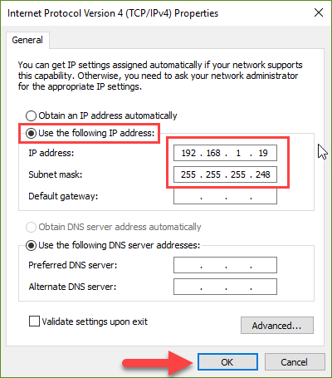
1.1.6. คลิกซ้ายเลือกที่ Use the following IP address: จากนั้นตั้ง IP และ Subnet mask และกด OK

Slide 22
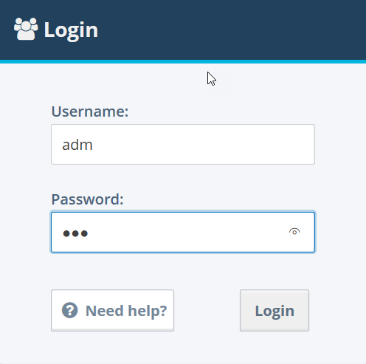
1.1.7. เปิดโปรแกรมบราวเซอร์จากนั้นพิมพ์ IP ของอุปกรณ์ eWON Flexy และกด Enter 1.1.8. ให้ทำการกรอก Username และ Password จากนั้นให้คลิกซ้ายที่ Login

Slide 23
1.2.เชื่อมต่อโดยการรีโมทผ่านทาง sim หากกรณ๊ที่เราอยู่ที่หน้าเครื่อง server ที่สถานีหลักเราสามารถเปิด web browser และกรอก IP sim ของสถานีที่เราต้องการ remote ก็สามารถremote เข้าไปตั้งค่าที่สถานีนั้นได้ทันที แต่ถ้าเราต้องการ remote จากที่อื่น เราจำเป็นต้องเชื่อมต่อ internet จากนั้นจึงใช้โปรแกรมเชื่อมต่อ VPN ทำการเชื่อมต่อ VPN กับ VPN server โดยหากเชื่อมต่อสำเร็จเราจะสามารถรีโมทเข้ามาตั้งค่าทั้ง server และสถานีสนามได้จากสถานที่อื่นๆที่สามารถเชื่อมต่อ internet ได้ VPN หรือ Virtual Private Network “ คือ เครือข่ายส่วนตัวเสมือน” เป็นฟังก์ชันที่สร้างขึ้นเพื่อให้ผู้ใช้รับส่งข้อมูลได้ปลอดภัยมากขึ้น ใช้อินเทอร์เน็ตเป็นตัวส่งผ่านข้อมูลก็จริง แต่จะมีการเข้ารหัสข้อมูลทั้งหมด ผู้ที่ไม่มีพาสเวิร์ดก็จะไม่สามารถเข้าถึงข้อมูลนี้ได้ เปรียบเหมือนการสร้างอุโมงค์ส่วนตัวขึ้นท่ามกลางเครือข่ายอินเทอร์เน็ตสาธารณะ โดยการเชื่อมต่อ VPN นั้นอุปกรณ์ที่ทำการเชื่อมต่อ VPN จะเสมือนว่าอยู่ใน network วงเดียวกับเครือข่ายของ VPN server นั้น โดยรูปแบบการเชื่อมต่อของระบบของเราเป็นดังรูปด้านล่าง

Slide 24
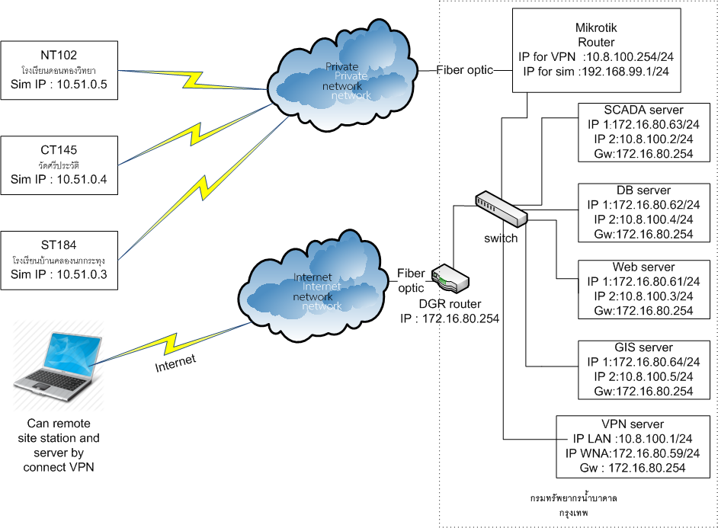

Slide 25
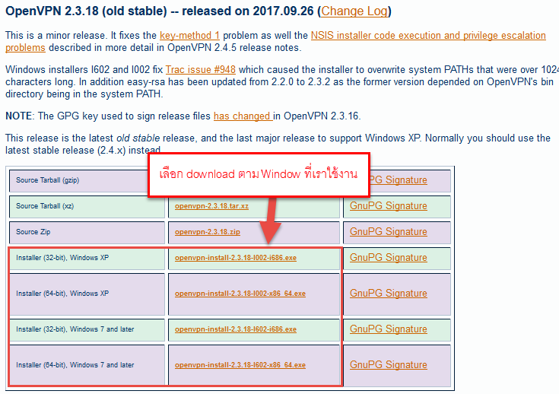
ขั้นตอนการตั้งค่าคอมพิวเตอร์ให้เชื่อมต่อกับ VPN server 1.คอมพิวเตอร์ที่จะทำการเชื่อมต่อต้องสามารถใช้งาน internet ได้ 2.download โปรแกรม OpenVPN จาก link ด้านล่าง https://openvpn.net/index.php/open-source/downloads.html โดยต้องใช้เป็น OpenVPN 2.3.18 เท่านั้น หากใช้ตัวที่ใหม่กว่าจะไม่สามารถเชื่อมต่อกับ OpenVPN server ของเราได้

Slide 26
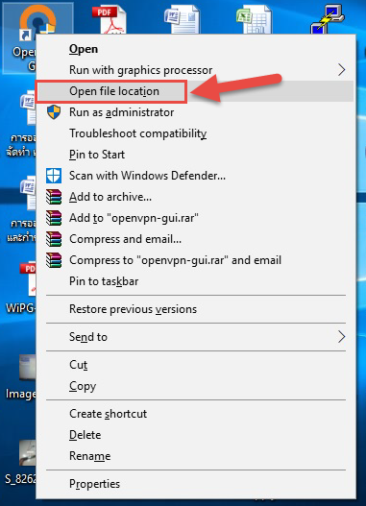
3.เมื่อ download โปรแกรมเรียบร้อยแล้ว ให้ทำการติดตั้งโปรแกรม โดยหากระหว่างการติดตั้งมีข้อความขึ้นให้ติดตั้งโปรแกรมหรือ driver เพิ่มเติมให้เลือก install
4.เมื่อติดตั้งโปรแกรมเรียบร้อยแล้ว ให้ไปที่ไอคอน Openvpn และคลิ๊กขวาเลือก Open file location

Slide 27
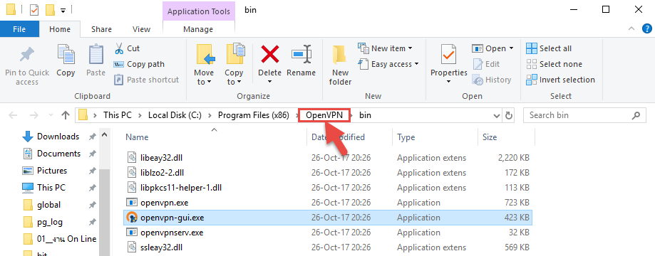
5.จะปรากฎ folder ที่เก็บโปรแกรม OpenVPN โดยจะอยู่ใน folder ชื่อ bin ให้คลิ๊กเลือก OpenVPN

Slide 28
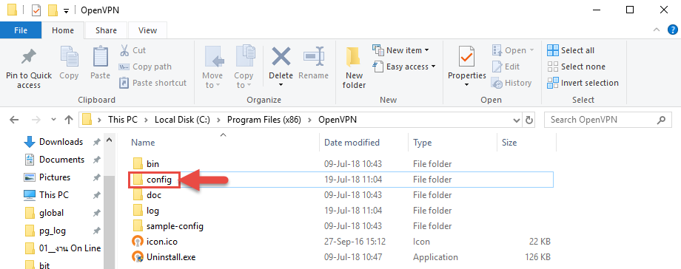
6.คลิ๊กเปิด folder config ขึ้นมา

Slide 29
7.นำไฟล์ eFive_DGR.ovpn, eFive_DGR-copy.ovpn และDGR.pem ที่ทางบริษัททำไว้ให้มาใส่ที่ folder config

Slide 30
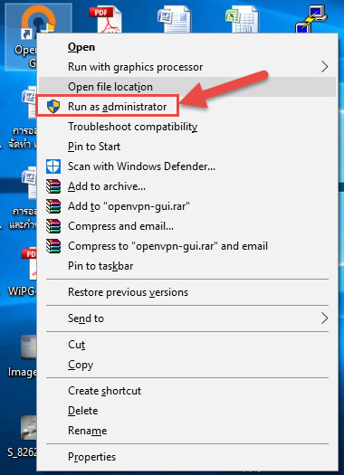
8.ทำการเปิดโปรแกรม Openvpn โดยคลิ๊กขวาและเลือก Run as administrator

Slide 31
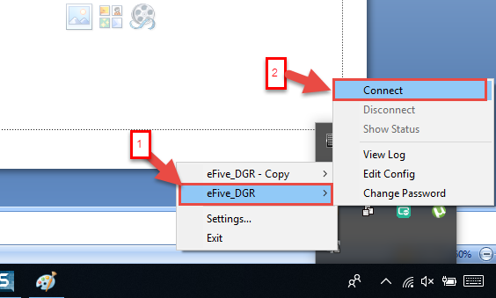
9.จะปรากฎ icon ที่ด้านขวาล่างของจอคอมพิวเตอร์ของเรา จากนั้นเลือกการเชื่อมต่อโดยใช้ config ชื่อ eFive_DGR และกด connect (ถ้าใช้งาน internet ด้วย network ของกรมทรัพยากรน้ำบาดาลให้เลือก eFive_DGR-Copy แทน)

Slide 32
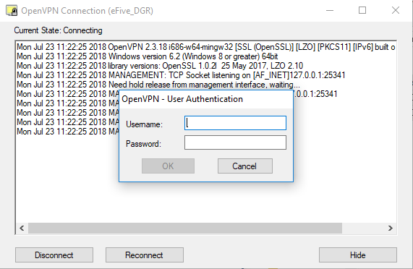
10.จะปรากฎหน้าต่างให้ใส่ Username และ Password เมื่อใสเรียบร้อยแล้วให้กด OK

Slide 33
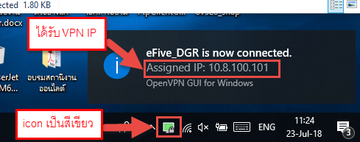
11.โปรแกรมจะทำการเชื่อมต่อ VPN ไปที่ Openvpn server ที่กรมทรัพยกรน้ำบาดาล โดยหากเชื่อมต่อสำเร็จเครื่องของเราจะได้ VPN IP และไอคอนการเชื่อมต่อจะเป็นสีเขียว
เพียงเท่านี้เราก็สามารถ remote เข้ามาที่ server และสถานีสนามจากทุกที่ที่สามารถใช้งาน internet ได้แล้ว

Slide 34
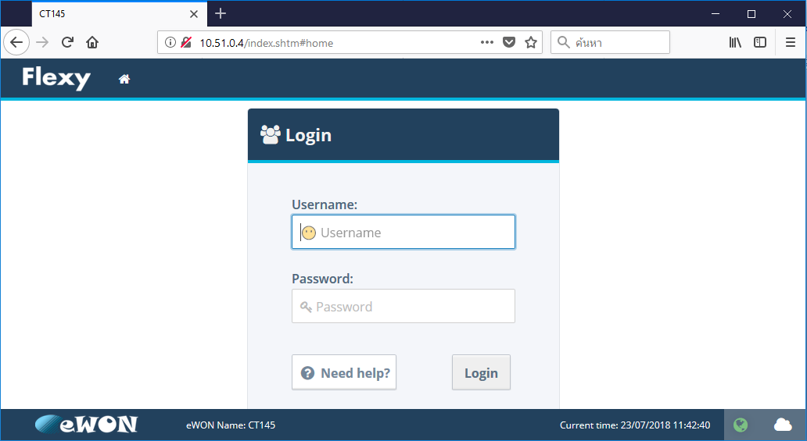
โดยถ้าต้องการ remote เข้าไปที่อุปกรณ์รวบรวมข้อมูลปลายทางพร้อมโมเด็มที่สถานีสนามก็เพียงเปิด web browser ขึ้นมาและพิมพ์ IP sim ของสถานีสนามที่ต้องการรีโมท ก็จะสามารถเข้าไปตั้งค่าอุปกรณ์รวบรวมข้อมูลปลายทางพร้อมโมเด็มของสถานีสนามนั้นได้ทันที

Slide 35
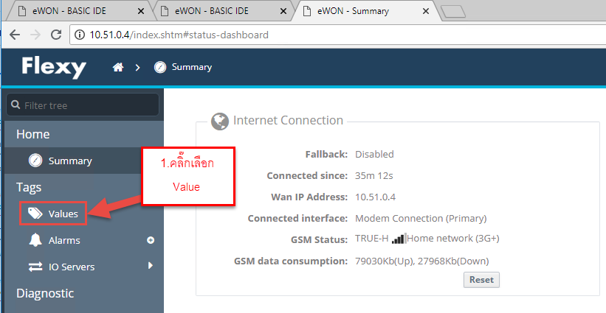
2. การตรวจสอบและตั้งค่า Ewon Flexy ผ่านทาง tag
tag ภายในของ ewon flexy นั้น ใช้สำหรับรับค่าต่างๆ ที่ ewon flexy อ่านได้มาแสดง และนอกจากนี้ tag ยังสามารถใช้เพื่อตั้งค่าเพื่อปรับเปลี่ยนสูตรการคำนวณหรือเปลี่ยนแปลงรูปแบบการทำงานของโปรแกรมอีกด้วย โดยการเข้าไปดู tag ภายใน ewon flexy ทำได้โดย
1. คลิ๊กเลือก Values เพื่อเข้าไปตรวจสอบค่าและตั้งค่าของ tag ภายใน ewon

Slide 36
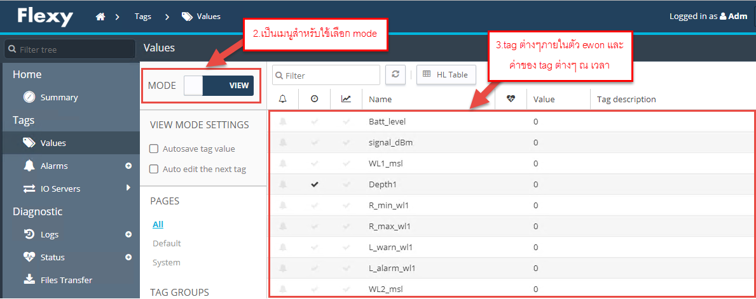
จะปรากฎหน้าจอแสดง tag ทั้งหมดที่อยู่ภายในตัว ewon ดังรูปด้านล่าง

Slide 37
โดย tag ต่างๆ ที่อยู่ในตัว ewon มีสามารถแบ่งออกได้เป็น 2 ชุด 1.tag สำหรับตรวจสอบและควบคุมระบบภายในตู้ควบคุม
Digital | tag address | รายละเอียดของ tag
alarm_door | 10001 | สถานะของประตูตู้ควบคุม 0 คือ ปิด, 1 คือ เปิด
on_24V | 10002 | ใช้สำหรับสั่งให้ตัวแปลงไฟ 12 Vdc to 24 Vdc ทำงานเพื่อเลี้ยงพัดลมและจอแสดงผล
switch_cctv | 10003 | สั่งเปิด/ปิด กล้อง 0 คือปิดกล้อง,1คือเปิดกล้อง
R_display | 10004 | สั่งเปิด/ปิด จอแสดงผล 0 คือปิดจอแสดงผล, 1 คือเปิดจอแสดงผล
ntp_display | 10005 | ใช้สั่งให้จอแสดงผลปรับค่าเวลาของจอให้ตรงกับ ewon

Slide 38
analog | tag address | tag type | รายละเอียดของ tag
Batt_level | 40001 | float | ใช้สำหรับตรวสอบแรงดันของแบตเตอรี่ที่อยู่ในตู้ควบคุม
signal_dBm | 40009 | float | ใช้สำหรับตรวสอบสัญญาณ Cellular ในขณะนั้น
HourNOW | 40011 | int | เวลาในปัจจุบัน แสดงค่าชัวโมง
MinuteNOW | 40013 | int | เวลาในปัจจุบัน แสดงค่านาที
secondNOW | 40015 | int | เวลาในปัจจุบัน แสดงค่าวินาที
dayNOW | 40017 | int | เวลาในปัจจุบัน แสดงค่าวันที่
monthNOW | 40019 | int | เวลาในปัจจุบัน แสดงค่าเดือน
year | 40021 | int | เวลาในปัจจุบัน แสดงค่าปี
Min_keepLog |  | float | ใช้กำหนดว่าต้องการให้บันทึกข้อมูลทุกๆกี่นาที ค่าเริ่มต้นตั้งให้เก็บข้อมูลทุกๆ 10 นาที
delaySnap |  | int | ใช้สำหรับตั้งค่า ว่าจะให้กล้องทำการถ่ายภาพหลังจากเปิดประตูตู้ควบคุมกี่วินาที

Slide 39
2. tag สำหรับตรวจสอบข้อมูลระดับน้ำและคุณภาพน้ำแต่ละบ่อ
analog | tag address | tag type | รายละเอียดของ tag
WL_รหัสบ่อ_msl | 40101 | float | ค่าระดับน้ำในบ่อที่ตรวจวัด เทียบกับระดับน้ำทะเลปานกลาง ได้จาก zero_g1 – Depth_รหัสบ่อ
Depth_รหัสบ่อ | 40103 | float | ระยะจากปากบ่อถึงผิวน้ำของบ่อที่ตรวจวัด
zero_g_รหัสบ่อ | 40105 | float | ความสูงของปากบ่อของบ่อที่ตรวจวัด เทียบกับระดับน้ำทะเลปานกลาง
R_min_wl_รหัสบ่อ | 40107 | float | ค่าระดับน้ำสูงสุดที่เป็นไปได้ สำหรับบ่อที่ตรวจวัด
R_max_wl_รหัสบ่อ | 40109 | float | ค่าระดับน้ำต่ำสุดที่เป็นไปได้ สำหรับบ่อที่ตรวจวัด
L_warn_wl_รหัสบ่อ | 40111 | float | ระดับน้ำที่ให้มีการแจ้งเตือนเฝ้าระวังระดับน้ำต่ำ สำหรับบ่อที่ตรวจวัด
L_alarm_wl_รหัสบ่อ | 40113 | float | ระดับน้ำที่ให้มีการแจ้งเตือนภัยระดับน้ำต่ำ สำหรับบ่อที่ตรวจวัด
H_warn_wl_รหัสบ่อ | 40115 | float | ระดับน้ำที่ให้มีการแจ้งเตือนเฝ้าระวังระดับน้ำสูง สำหรับบ่อที่ตรวจวัด
H_alarm_wl_รหัสบ่อ | 40117 | float | ระดับน้ำที่ให้มีการแจ้งเตือนภัยระดับน้ำสูง สำหรับบ่อที่ตรวจวัด

Slide 40
st_alarm_wl_รหัสบ่อ | 40119 | float | สถานะการแจ้งเตือนของระดับน้ำในบ่อที่ตรวจวัด 0 คือ ปกติ,1 คือ เฝ้าระวัง,2 คือ วิกฤต
Ec_รหัสบ่อ | 40121 | float | ค่าความนำไฟฟ้าของน้ำในบ่อที่ตรวจวัด
L_warn_ec_รหัสบ่อ | 40123 | float | ระดับความนำไฟฟ้าที่ให้มีการแจ้งเตือนภัยว่าค่าความนำในน้ำต่ำให้เฝ้าระวัง สำหรับบ่อที่ตรวจวัด
L_alarm_ec_รหัสบ่อ | 40125 | float | ระดับความนำไฟฟ้าที่ให้มีการแจ้งเตือนภัยว่าค่าความนำในน้ำต่ำถึงจุดวิกฤตแล้วสำหรับบ่อที่ตรวจวัด
H_warn_ec_รหัสบ่อ | 40127 | float | ระดับความนำไฟฟ้าที่ให้มีการแจ้งเตือนภัยว่าค่าความนำในน้ำสูงให้เฝ้าระวัง สำหรับบ่อที่ตรวจวัด
H_alarm_ec_รหัสบ่อ | 40129 | float | ระดับความนำไฟฟ้าที่ให้มีการแจ้งเตือนภัยว่าค่าความนำในน้ำสูงถึงจุดวิกฤตแล้วสำหรับบ่อที่ตรวจวัด
st_alarm_ec_รหัสบ่อ | 40131 | float | สถานะการแจ้งเตือนของค่าความนำไฟฟ้าในบ่อที่ตรวจวัด 0 คือ ปกติ,1 คือ เฝ้าระวัง,2 คือ วิกฤต
TDS_รหัสบ่อ | 40133 | float | ค่า TDS ของน้ำในบ่อที 1

Slide 41
L_warn_TDS_รหัสบ่อ | 40135 | float | ค่า TDS ที่ให้มีการแจ้งเตือนภัยว่าค่า TDS ในน้ำต่ำให้เฝ้าระวัง สำหรับบ่อที่ 1
L_alarm_TDS_รหัสบ่อ | 40137 | float | ค่า TDS ที่ให้มีการแจ้งเตือนภัยว่าค่าTDS ในน้ำต่ำถึงจุดวิกฤตแล้วสำหรับบ่อที่ 1
H_warn_TDS_รหัสบ่อ | 40139 | float | ค่า TDS ที่ให้มีการแจ้งเตือนภัยว่าค่า TDS ในน้ำสูงให้เฝ้าระวัง สำหรับบ่อที่ 1
H_alarm_TDS_รหัสบ่อ | 40141 | float | ค่า TDS ที่ให้มีการแจ้งเตือนภัยว่าค่าTDS ในน้ำสูงถึงจุดวิกฤตแล้วสำหรับบ่อที่ 1
st_alarm_TDS_รหัสบ่อ | 40143 | float | สถานะการแจ้งเตือนของค่า TDS ในบ่อที่ 1 0 คือ ปกติ,1 คือ เฝ้าระวัง,2 คือ วิกฤต
temp_รหัสบ่อ | 40145 | float | อุณหภูมิของน้ำในบ่อที่ตรวจวัด
L_warn_temp_รหัสบ่อ | 40147 | float | ระดับอุณหภูมิที่ให้มีการแจ้งเตือนภัยว่าค่าอุณหภูมิในน้ำต่ำให้เฝ้าระวัง สำหรับบ่อที่ตรวจวัด
L_alarm_temp_รหัสบ่อ | 40149 | float | ระดับอุณหภูมิที่ให้มีการแจ้งเตือนภัยว่าค่าอุณหภูมิ ในน้ำต่ำถึงจุดวิกฤตแล้วสำหรับบ่อที่ตรวจวัด
H_warn_temp_รหัสบ่อ | 40151 | Float | ระดับอุณหภูมิที่ให้มีการแจ้งเตือนภัยว่าค่าอุณหภูมิในน้ำสูงให้เฝ้าระวัง สำหรับบ่อที่ตรวจวัด
H_alarm_temp_รหัสบ่อ | 40153 | Float | ระดับอุณหภูมิที่ให้มีการแจ้งเตือนภัยว่าค่าอุณหภูมิในน้ำสูงถึงจุดวิกฤตแล้วสำหรับบ่อที่ตรวจวัด
st_alarm_temp_รหัสบ่อ | 40155 | Float | สถานะการแจ้งเตือนของอุณหภูมิในบ่อที่ตรวจวัด 0 คือ ปกติ,1 คือ เฝ้าระวัง,2 คือ วิกฤต

Slide 42
sal_รหัสบ่อ | 40157 | float | ค่าความเค็มของน้ำในบ่อที่ตรวจวัด
L_warn_sal_รหัสบ่อ | 40159 | float | ค่าตวามเค็มที่ให้มีการแจ้งเตือนภัยว่าความเค็มในน้ำต่ำให้เฝ้าระวัง สำหรับบ่อที่ตรวจวัด
L_alarm_sal_รหัสบ่อ | 40161 | float | ค่าความเค็มที่ให้มีการแจ้งเตือนภัยว่าค่าความเค็ม ในน้ำต่ำถึงจุดวิกฤตแล้วสำหรับบ่อที่ตรวจวัด
H_warn_sal_รหัสบ่อ | 40163 | float | ค่าความเค็มที่ให้มีการแจ้งเตือนภัยว่าค่าความเค็มในน้ำสูงให้เฝ้าระวัง สำหรับบ่อที่ตรวจวัด
H_alarm_sal_รหัสบ่อ | 40165 | float | ค่าความเค็มที่ให้มีการแจ้งเตือนภัยว่าค่าค่าความเค็มในน้ำสูงถึงจุดวิกฤตแล้วสำหรับบ่อที่ตรวจวัด
st_alarm_sal_รหัสบ่อ | 40167 | float | สถานะการแจ้งเตือนของความเค็มในบ่อที่ตรวจวัด 0 คือ ปกติ,1 คือ เฝ้าระวัง,2 คือ วิกฤต

Slide 43
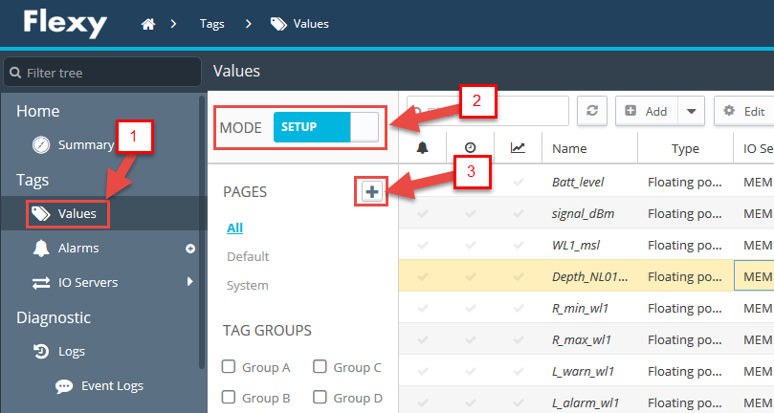
2.1.การจัดกลุ่ม tag เนื่องจาก tag ใน ewon นั้นมีหลายร้อย tag เพื่อให้ง่ายในการดูข้อมูลเราสามารถจัดกลุ่มให้ tag ได้ ตัวอย่างเช่นหากเราต้องการเพียงดูค่าความลึกของบ่อเท่านั้นเราก็เพียงไปสร้าง Page ชื่อ Depth และไปตั้งให้ tag ที่แสดงค่าความลึกทุก tag ไปอยู่ใน Page Depth โดยเมื่อเราเข้าไปที่หน้า view ของ tag เราจะสามารถเลือกได้ว่าต้องการดูข้อมูล tag ที่อยู่ใน Page ไหน เมื่อเลือกแล้วที่หน้าแสดงผลจะปรากฎเฉพาะ tag ที่อยู่ใน Page นั้นเท่านั้น ขั้นตอนการสร้าง Page และนำ tag ไปใส่ใน Page 1.คลิ๊กเลือก Values เปลี่ยน Mode ให้เป็น Setup จากนั้นให้กดเครื่องหมาย + ที่เมนู PAGES เพื่อ add Pages

Slide 44
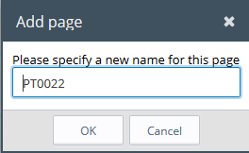
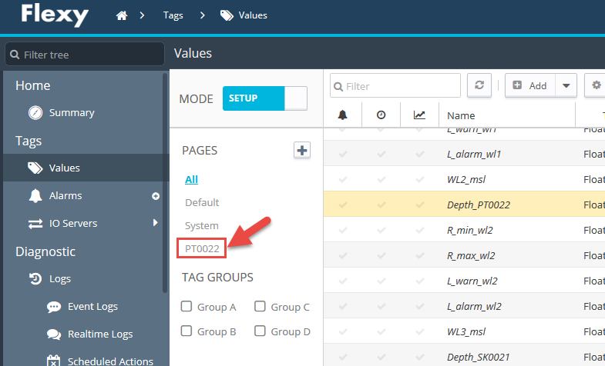
2.จะปรากฎหน้าต่างให้เราใส่ชื่อ Pages ที่เราสร้าง โดยเมื่อเราใส่ชื่อ Pages เสร็จแล้วให้กด OK Pages ที่เราสร้างขึ้นจะปรากฎที่เมนู Pages

Slide 45
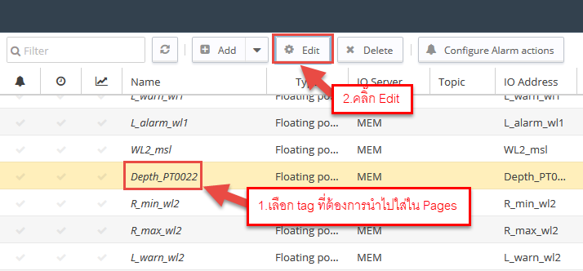
3.การนำ tag ไปใส่ใน Page ที่เราสร้างขึ้นทำได้โดยทำการคลิ๊กเลือก tag ที่จะนำไปใส่ใน Pages (เลือกได้แค่ทีละ tag) จากนั้นกด Edit

Slide 46
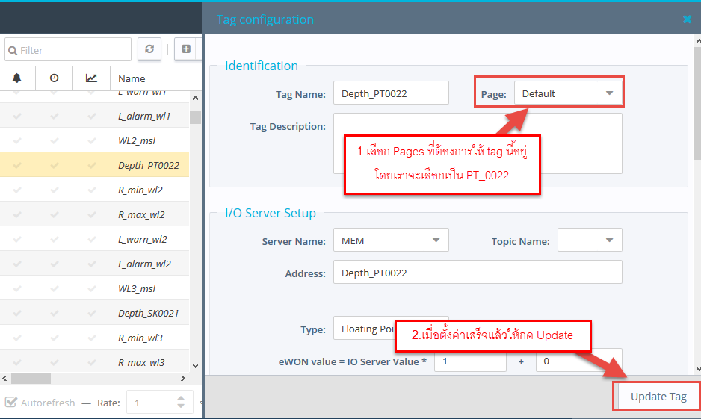
4.จะปรากฎหน้าต่างสำหรับตั้งค่า tag ที่เราเลือกขึ้นมา ให้ไปที่เมนู page เราจะสามารถเลือกได้ว่าต้องการให้ tag นี้อยู่ใน Page ไหน โดยเมื่อตั้งค่าเสร็จแล้วให้กด Update tag

Slide 47
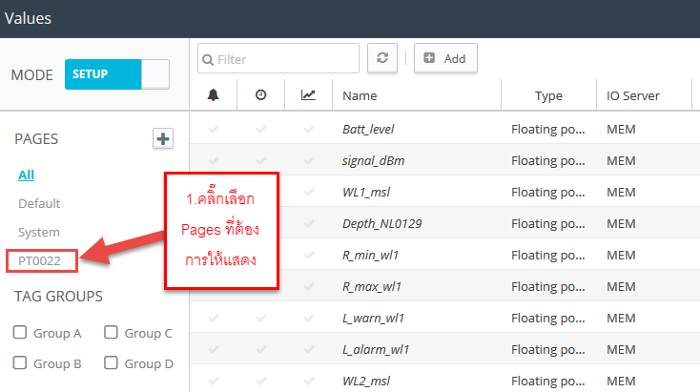
5.จะกลับมาที่หน้าต่างแสดงค่า tag ซึ่งเมื่อเราคลิ๊กเลือก Page PT0022 จะพบว่าในหน้าต่างแสดงค่า tag จะแสดงเพียง tag ที่เราตั้งให้อยู่ใน Page PT0022 เท่านั้น

Slide 48
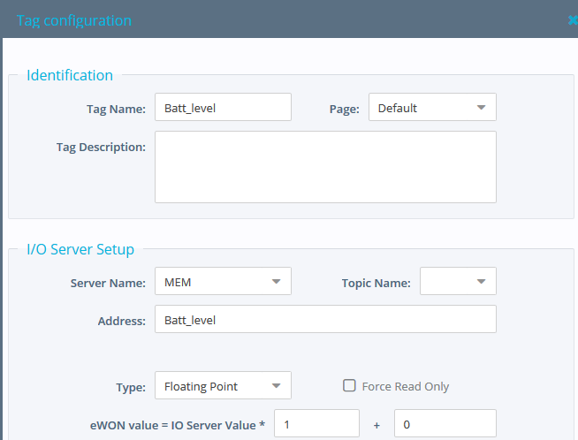
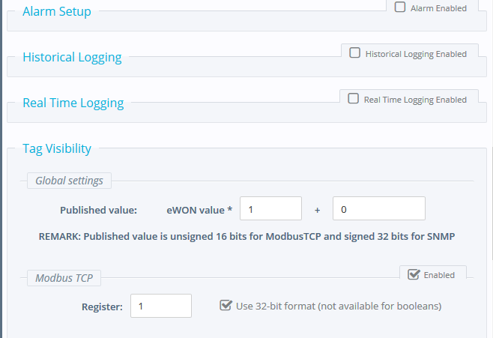
การตั้งค่า tag ในตัว ewon

Slide 49
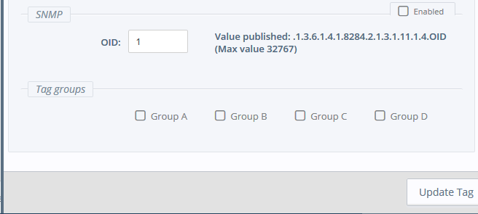
Identification
Tag Name คือ ชื่อของ Tag หากต้องการเปลี่ยนแปลงให้แจ้งกับทางบริษัท เนื่องจากชื่อ Tag นี้มีนำไปใช้เขียนโปรแกรม ภายในตัว
-ewon หากมีการเปลี่ยนแปลงโดยไม่เปลี่ยนโปรแกรม ewon อาจค้างได้
-Page คือ ให้ระบุว่าต้องการให้ tag นี้ไปอยู่ใน Page ไหน
-Tag Description คือ การใส่ comment ที่ tag
I/O Server Setup ใช้สำหรับตั้งให้ tag อ่านข้อมูลจาก sensor โดยตรง ซึ่งจะอ่านได้แค่เฉพาะ sensor ที่ส่งข้อมูลเป็น
Protocol มาตรฐานเท่านั้น เช่น Modbus 485 เป็นต้น จะตั้งค่าเมนูนี้ต้องไปตั้งค่าที่เมนู IO server ก่อน
-Server name ใช้ระบุว่าข้อมูลที่จะนำมาแสดงนั้นนำค่ามาจากไหน เช่น mem คือเป็น tag ที่ไม่ได้รับค่าจากอุปกรณ์อื่น แต่อาจใช้สำหรับรับข้อมูลจากโปรแกรมของ ewonมาแสดง,Modbus ข้อมูลจากอุปกรณ์ที่มี Output จาก Modbus มาแสดง เป็นต้น
-Topic name ใช้สำหรับเลือกว่าจะให้อ่านข้อมูลจาก sensor โดยใช้การตั้งค่าการเชื่อมต่อแบบไหน สามารถเลือกได้ A,B,C โดยแต่ละแบบต้องไปตั้งไว้ก่อนใน IO server(ถ้า tag ที่ตั้งค่าไม่ได้จะตั้งให้ไปอ่านข้อมูลจากอุปกรณ์อื่นหัวข้อนี้ ตั้ง server name เป็น mem ก็เพียงพอ)

Slide 50
โดย topic จะเป็นตัวกำหนดการเชื่อมต่อ,การตั้งค่าการเชื่อมต่อและหมายเลขของอุปกรณ์ที่ ewon จะทำการอ่านข้อมูล
address คือ หมายเลขสำหรับใช้อ่านข้อมูลของตัวแปรค่าการตรวจวัดของ เช่น มี sensor ตรวจวัดคุณภาพน้ำ ส่งข้อมูลรูปแบบ Modbus TCP มี IP เป็น 192.168.1.11 โดยมีหมายเลขอุปกรณ์เป็น 1 และมีหมายเลขค่าการตรวจวัดดังนี้
conduct modbus address 40001
ph modbus address 40003
temp modbus address 40007
โดย หากเราต้องการอ่านข้อมูล ph จาก sensor ดังกล่าวมาใส่ไว้ใน tag ที่ เรากำลังตั้งค่าเราต้อง
1.ไปตั้งค่า IO server ตั้งค่าดังรูปด้านล่างเมื่อตั้งเสร็จแล้วให้กด UPdate

Slide 51
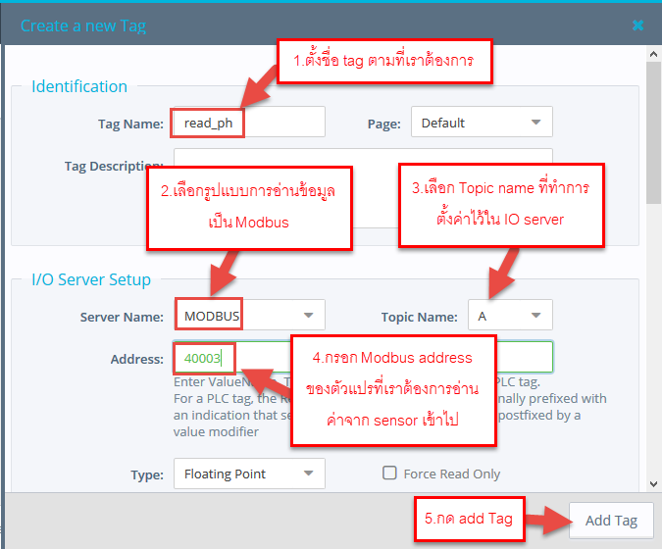
2.สร้าง tag และตั้งค่าดังรูปด้านล่างแล้วกด add tag ก็จะสามารถอ่านข้อมูลจาก sensor ได้ทันที

Slide 52
-Type เป็นชนิดของ tag มี 5 แบบให้เลือก
1.Automatic จะปรับรูปแบบ tag ให้เองอัตโนมัติ
2.Boolean แสดงค่าได้เพียง 0 กับ 1 เท่านั้น
3.Integer แสดงข้อมูลเป็นจำนวนเต็มเท่านั้นแสดงได้ทั้งบวกและลบ ขนาด 16 bit
4.Dword แสดงข้อมูลเป็นจำนวนเต็มเท่านั้นแสดงได้ทั้งบวกและลบ ขนาด 32 bit
5.floating point แสดงข้อมูลแบบมีทศนิยม สามารถแสดงข้อมูลได้ทั้ง + และ –
-Force read only หากติ๊กถูก tag ดังกล่าวจะสามารถดูได้อย่างเดียวไม่สามารถปรับเปลี่ยนค่าของ tag ได้
-ewon value = IO server Value* เมนูนี้ในช่องแรกใช้สำหรับเป็นตัวคูณ โดยหาก tag นี้อ่านค่าได้เท่าไหร่จะนำมาคูณกับค่าที่ใส่ไว้ในช่องแรก ส่วนช่องที่ 2 อยู่หลังเครื่องหมายบวก จะนำค่าที่อ่านได้ที่คูณกับช่องแรกแล้วมาบวกกับค่าที่ใส่ในช่องนี้ หากเราต้องการตั้งค่าเริ่มต้นของ tag ให้มาตั้งที่ช่องนี้ เพราะเมื่อตั้งแล้ว แม้ ewon จะ reboot ค่าก็ยังคงเป็นค่าที่เราใส่ไว้ในช่องที่ 2 ไม่เปลี่ยนแปลง
Alarm Set up เป็นส่วนที่ใช้สำหรับตั้งค่าให้มีการแจ้งเตือนเมื่อค่าของ tag สูงหรือต่ำกว่าค่าระดับ Alarm ที่เราตั้งไว้

Slide 53
Historical Logging ใช้สำหรับตั้งค่าการเก็บบันทึกข้อมูลของ tag
- Historical Logging Enable หากเราต้องการเก็บบันทึกค่า tag ที่กำลังตั้งค่า ให้ติ๊กถูกที่หัวข้อนี้
- Logging interval คือตั้งว่าจะให้ tag นี้ เก็บบันทึกข้อมูลทุกกี่วินาที ถ้าเป็น 0 จะไม่มีการบันทึกข้อมูล

Slide 55
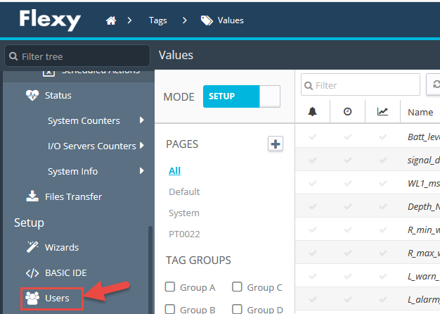
3.การกำหนดสิทธิผู้ใช้งาน ewon Flexy สามารถสร้าง User สำหรับผู้ที่จะเข้ามาใช้งานและสามารถตั้งค่าได้ว่าแต่ละ User นั้น มีสิทธิในการทำอะไรได้บ้าง เพื่อสามารถป้องกันการเข้าไปปรับเปลี่ยนการตั้งค่า และเพื่อให้สามารถตรวจสอบย้อนหลังได้ ว่า User ใดเข้ามาตั้งค่าใน ewon และตั้งค่าตอนไหน โดยหาก ewon มีความผิกปกติเกิดขึ้นจะได้ สามารถเช็คได้ว่าเกิดจากการแก้ไขการตั้งค่าอะไร -3.1.การ add User 1.ไปที่เมนู Users

Slide 56
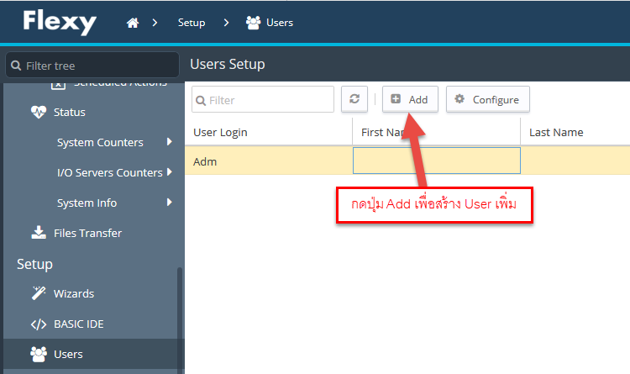
2.จะปรากฎหน้าต่างแสดง User ที่มีอยู่ทั้งหมดของ ewon ตัวนั้นขึ้นมา โดยหากเราต้องการแก้ไขสิทธิ user ให้ทำการคลิ๊กเลือก user ที่ต้องการแก้ไขสิทธิแล้ว กด Configure เพื่อเข้าไปแก้ไขสิทธิ แต่หากต้องการ add user เพิ่มให้กด

Slide 57
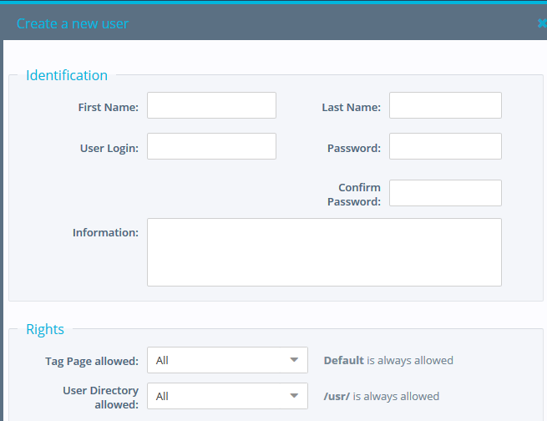
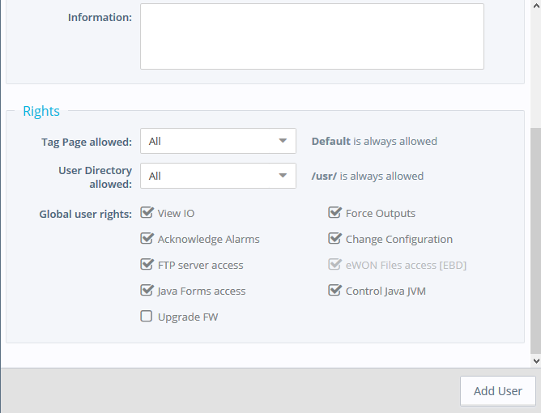
3.จะปรากฎหน้าต่างให้เรากำหนด ชื่อ user และสิทธิของ user นั้นดังรูปด้านล่าง

Slide 58
First name ,Last name คือชื่อและนามสกุลของผู้ใช้ User
Username login คือ ชื่อ User ที่เราต้องการสร้าง
Password คือ รหัสผ่านของ User
Confirm Password คือ การยืนยันรหัสผ่านของ User
Information คือ การใส่ comment สำหรับ user นี้
Tag Page Allowed คือ ระบุว่า user นี้สามารถเห็นข้อมูล Tag ของ Page ไหนได้
User Directory allowed คือ การตั้งค่าว่า User นี้สามารถเข้าไปจัดการ file ใน folder ไหนภายในตัว ewon ได้บ้าง
Global user rights เป็นการกำหนดสิทธิที่ user นั้นสามารถทำได้โดยมีหัวข้อดังนี้
1.view IO หากไม่ติ๊กถูกที่เมนูนี้ User จะไม่สามารถเข้าเมนู tag ในตัว ewon ได้ จะทำให้ไม่สามารถดูหรือปรับแก้ไข tag ได้
2. Acknowledge Alarms หากไม่ติ๊กถูกที่เมนูนี้ User จะไม่สามารถกด Acknowledge Alarms หลังจากที่มีการ alarm เกิดขึ้นได้
3. FTP server access หากไม่ติ๊กถูกที่เมนูนี้ User จะไม่สามารถ FTP เข้ามาที่ ewon flexy ได้
4. Java Forms access หากไม่ติ๊กถูกจะไม่สามารถเข้าถึงและจัดการ Java Forms ได้

Slide 59
5. Upgrade FW หากไม่ติ๊กถูก User นั้นจะไม่สามารถทำการ Upgrade FW ของ ewon ได้
6. Force Outputs หากไม่ติ๊กถูก User จะสามารถดูค่าของ tag ได้ แต่จะไม่สามารถเปลี่ยนแปลงค่าของ tag ได้
7. Change Configuration หากไม่ติ๊กถูก User จะไม่สามารถเข้าถึงเมนู Setup ได้
8. eWON Files access [EBD] หากไม่ติ๊กถูก User จะไม่เข้าถึง FTP server ของ ewon ผ่านหน้า web browser
9. Control Java JVM หากไม่ติ๊กถูก User จะไม่สามารถ run หรือ stop โปรแกรม Java ที่ลงไว้ในตัว ewon ได้
หากตั้งค่าทุกอย่างเสร็จแล้วให้กด add User เพื่อทำการสร้าง User ตามที่เราได้ตั้งค่าไว้

